Slide 1



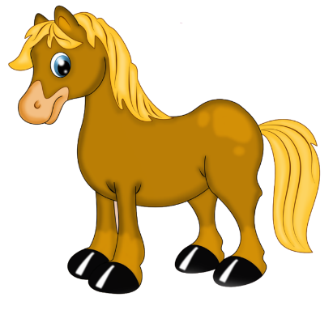


Звук [К] Коля купил… автоматизация в предложениях

Slide 2
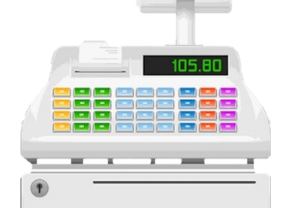


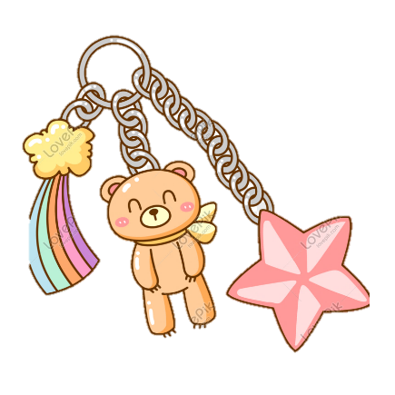




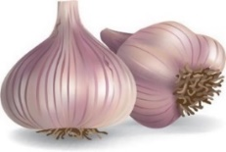



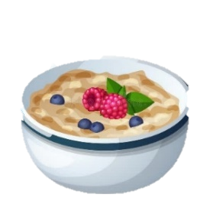



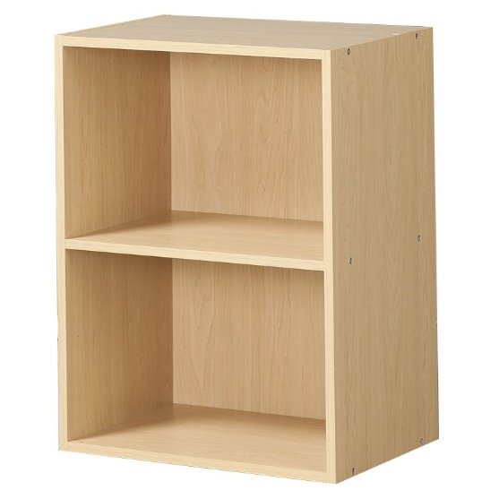
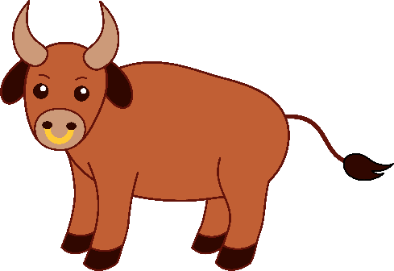
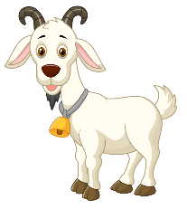




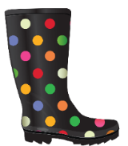
Коля купил..
Реч.
материал
Камень
Камин
Конь
Корона
Кольцо
Калач
Каша
Касса
Бык
Сапог
Жук
Замок
Паук
Брелок
Лук
Чеснок
Носок
Мак
Коза
Компас
Ключ

Slide 3
Молодец!

